Slide 1
Kompenzace a regenerace ve sportu
Seminář č.2 – Regenerace sil

Slide 2
Únava
Fyziologická
Patologická
Aerobní
Anaerobní
Akutní
Chronická
Přepětí
Schvácení
Přetížení
Přetrénování

Slide 3
Únava
Normální projev organismu, který se brání poškození v důsledku zatížení
Pokles schopnosti vykonávat určitou činnost (vyplývá z předchozího fyzického/psychického úsilí)
Dochází ke změnám ve vnitřním prostředí
Vyčerpávání zdrojů energie; hromadění jejich metabolitů
Ztráta vody, snížení objemu plazmy
Hromadění tepla
Hromadění ROS

Slide 4
Základní metabolické příčiny únavy
Kritický pokles energetických rezerv
Nahromadění kyselých metabolitů
Pokles resyntézy ATP, CP

Slide 5
Psychická a fyzická únava
Fyzická únava
Svalová slabost, bolest, pocit tíhy, ztuhnutí
Pokles svalové síly, rychlosti, koordinace
Psychická únava
Pocit vyčerpání, zhoršení koncentrace, ospalost
Často se zhoršuje odhad vlastních schopností

Slide 6
Aerobní a anaerobní únava
Aerobní
Přístup kyslíku prac. Svalům > výkon limitován kritickým poklesem glykogenu
Anaerobní
Anaerobní metabolismus > nadprodukce laktátu, rozvoj metabolické acidózy
↓ glykolýzy > snížení tvorby ATP, CP
Nadbytek H⁺ ovlivňuje pohyb iontů na buň. Membránách > zhoršení podmínek pro vznik a vedení svalových potenciálů, zhoršení kontraktility svalstva

Slide 7
Aerobní a anaerobní únava
Aerobní – pomalu vznikající
Zotavení
Resyntéza CP pomalejší
Resyntéza svalového glykogenu pomalejší
Resyntéza jaterního glykogenu až 72 hodin (MK, AA)
Pasivní odpočinek
Anaerobní – rychle vznikající
Zotavení
Resyntéza CP rychlá
Resyntéza svalového glykogenu rychlejší
Resyntéza jaterního glykogenu do 48 hodin (laktát)
Aktivní odpočinek

Slide 8
Fyziologická a patologická únava
Fyziologická
Patologická
Vzniká přirozeně během aktivity > v průběhu zotavení postupně vymizí
Ztráta koordinace, jemné motoriky,…
Kladný jev > adaptace
Místní/ celková
Vzniká při opakované pohybové činnosti, přestávky nejsou dostatečné pro plné zotavení
Akutní
Přetížení – prohloubení příznaků fyziol. Únavy (křeče, nauzea, rychlý a mělký tep,…)
Schvácení – může skončit selháním krevního oběhu a smrtí
Chronická
Dlouhodobý pokles výkonnosti, snížení hmotnosti, poruchy trávení, poruchy spánku, apatie
Těžší stupeň > přetrénování

Slide 9
Syndrom přetrénování – syndrom nevysvětlitelného poklesu výkonnosti
Dlouhodobá nevyváženost mezi zatížením a odpočinkem
Další faktory přispívající rozvoji SP – nedostatečná strava, výskyt významných životních stresorů
Diagnóza není jednoduchá (vyloučení jiných etiologických příčin > DM, mononukleóza, hypofunkce štítné žlázy, nádorové onemocnění)
Společný jmenovatel – významný/ dlouhodobý pokles výkonnosti, další symptomy variabilní > znemožnění brzkého rozpoznání SP
Cca 80 různých symptomů

Slide 10
Sympatický/parasympatický typ přetrénování
Sympatický typ přetrénování
Parasympatický typ přetrénování
Charakteristický především pro rychlostně-silové sporty
„hyperaktivita“ sympatické větve ANS
Nespavost, zvýšená ranní SF, nervozita, roztěkanost, nechuť k jídlu, ↑ BMR
Častěji u vytrvalostních sportovců
Vyčerpání sympatické větve > převládá zbytková aktivita parasympatiku
Abnormální únava, ztráta motivace, klidová bradykardie, poruchy imunity, zpomalení reakční rychlosti

Slide 11
Syndrom přetrénování – syndrom nevysvětlitelného poklesu výkonnosti
Název | Překlad | Definice | Délka poklesu výkonnosti | Výsledek
Functional overreaching | „Adaptační přetížení“ | Zvýšená tréninková zátěž vedoucí k dočasnému snížení výkonnosti a následnému zvýšení výkonnosti po odpočinku | Dny až týdny | Pozitivní (efekt superkompenzace)
Nonfunctional overreaching | „Maladaptační přetížení“ | Zvýšená tréninková zátěž vedoucí k delší periodě snížené výkonnosti s úplným zotavením po odpočinku. Mohou se objevovat také psychologické a neuroendokrinologické symptomy | Týdny až měsíce | Negativní vzhledem k symptomům a ztrátě tréninku
Overtraining syndrome | Syndrom přetrénování | Obdobně jako u maladaptačního přetížení, ovšem dochází k delšímu poklesu výkonnosti, závažnejším symptomům postihující psychiku, neurologický systém, hormonální prostředí a imunitní systém | Měsíce až roky | Negativní vzhledem k symptomům, možný konec sportovní kariéry

Slide 12
Syndrom přetrénování – syndrom nevysvětlitelného poklesu výkonnosti
Některá preventivní opatření pro SP (Kreher & Schwartz, 2012; Cardoos, 2015):
Periodizace tréninku
Zajistit dostatečný příjem kalorií a tekutin
Dostatečný a kvalitní spánek
Vyhnout se tréninku během infekcí, úpalu a vysoce stresujícího období
Vyhnout se monotónnosti v tréninku
Individualizace tréninku a dohled odborníka
Vedení tréninkového deníku (zaznamenávání výkonnosti)

Slide 13
Stres
= narušení homeostázy ve vnitřním prostředí organismu
eustres = optimální míra stresu vedoucí k adaptaci
distres = vyšší hodnota stresoru mající negativní vliv na organismus
3 fáze stresové reakce:
1. alarmová - okamžitá reakce sympato-adrenálního systému
2. adaptační - opakovaným působením se snižuje odpověď na stresor
3. fáze vyčerpání - selhání adaptačních schopností, rozvoj onemocnění, patologické změny
Dělení stresorů dle Bartůňkové (2010):
fyzikální
chemické
biologické
psycho-sociální
Bartůňková, S. & Univerzita Karlova. (2010). Stres a jeho mechanismy. Praha: Karolinum.

Slide 14
zdroj: https://sanescohealth.com/stages-of-general-adaptation-syndrome/

Slide 15
Adaptace
= přizpůsobení organismu na opakující se stresory
Postup adaptačních změn:
Hromadění energie v buňkách (superkompenzace)
Enzymatická tvorba metabolických cyklů (↑ využitelnost E rezerv)
Akumulace bílkovin za účelem hypertrofie tkání (srdce, svaly)

Slide 16
Superkompenzace
= optimální období pro vystavení se stresoru (výkonu)
vlivem stresoru se (po konkrétní době) navyšují energetické rezervy
včasné nevyužití těchto rezerv způsobuje návrat do normálu
Intenzita výkonu | Trvání výkonu | Období superkompenzace
Maximální | do 10 s | ~ 4 min
Submaximální | do 2 min | ~ 20 min
Střední | do 15 min | ~ 60 min
Mírná | do 5 hod | 12-24 hod
Bernaciková, M., Cacek, J., Dovrtělová, L., Hrnčiříková, I., Hlinský, T., Kapounková, K., … Struhár, I. (2020). Regenerace a výživa ve sportu.

Slide 17
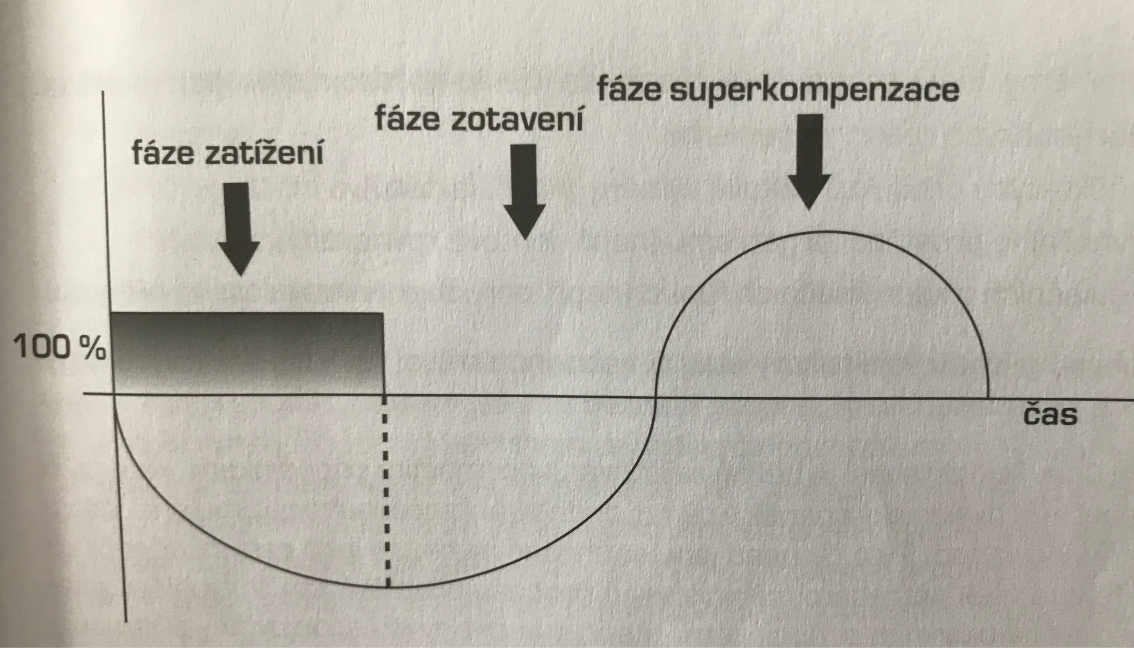
Perič, T., & Dovalil, J. (2010). Sportovní trénink. Praha: Grada.

Slide 18
A - ?
B - ?
C - ?
Zatsiorsky, V. M., & Kraemer, W. J. (2014). Silový trénink: Praxe a věda. Praha: Mladá fronta.

Slide 19
Odbourávání laktátu (dle Havlíčkové, 2004)
Odstranění laktátu | Minimální doba | Maximální doba | Mmol/l/min
Aktivní forma | 30 minut | 1 hodina | 0,5
Pasivní forma | 1 hodina | 2 hodiny | 0,3
Havlíčková, L. a kol. Fyziologie tělesné zátěže I. Obecná část. Praha : Nakladatelství Karolinum, 2004. 203 s. ISBN 80–7184–875–1

Slide 20
Zotavení
Zotavení (regenerace sil) – cílem je vyrovnat a obnovit pokles funkčních schopností organismu a jednotlivých orgánů
Zastává rovněž preventivní funkci (přetížení)
Regenerace
Pasivní – bez vnějších zásahů
Aktivní – plánovaná činnost za účelem urychlení zotavení
Pasivní odpočinek – s vyloučením fyzické aktivity
Aktivní odpočinek – využití fyzické aktivity (anaerobní typ únavy)

